Slide 1

Alexa-Skill „Mensa Fulda“
Bachelor-Projekt von:
Nicoleta Cascu
Alexa
Sabrina Möhres
Robin Viets
Nicolai Ernst
Dominic Stemmer

Slide 2
Agenda
Teamstruktur
Marketing
Systementwurf
Implementierung
Code
Live-Demo
Resümee

Slide 3
1. Teamstruktur

Slide 4
Nicolai
Entwicklung der Programmstruktur
Verteilen der Programmieraufgaben
Umsetzung in Alexa Developer
Dominic
Umsetzung des Systementwurfs
Schnittstellen & Entwicklung
Testen über Alexa Developer
Nicoleta
Konversationslogik / EPK
Marketing
Zielsetzung
Robin
Konversationslogik / EPK
Marketing
Systementwurf
Sabrina
Konversationslogik / EPK
Marketing
Livetests mit Echo

Slide 5
2. Marketing

Slide 6
Logo-Entwicklung
Werbematerialien
Plakat
Flyer
Ziel: 200-300 aktive Nutzer bis Ende Sommersemester 2018
✓ Corporate Identity
Bekanntmachung
Funktionalität
Verbreitung
… des Skills

Slide 7
3. Systementwurf

Slide 8
LaunchRequest

Slide 9
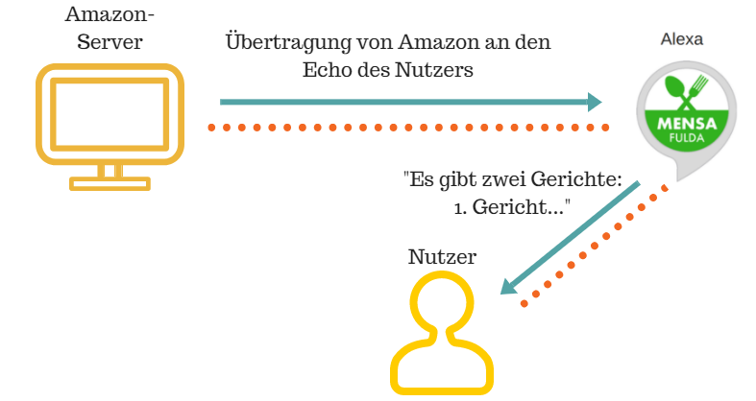
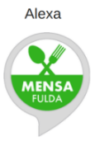
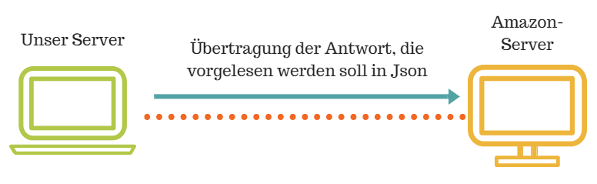


Starte Mensa Fulda
„Hallo, Ich bin ein Alexa Skill für die Mensa in Fulda.“
Übertragung an
das Endgerät
Übertragung des
„Starten“-Kommandos
Unser Server
Übertragung der Antwort, die vorgelesen werden soll
Request an unseren Server mit „Starten“-Kommando

Slide 10


Nutzer
Alexa Skill
1. Alexa, starte Mensa Fulda!
6. Willkommen bei der Mensa Fulda…“
5. Übertragung der Antwort an den Echo
2. Übertragung der Anfrage
3. LaunchRequest
für „Starte Mensa Fulda“
Amazon Server
unser Server
4. Antwort in Json-Format

Slide 11
IntentRequest

Slide 12
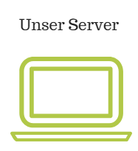

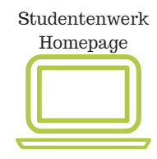
Alexa, frage Mensa Fulda,
was es heute Vegatarisches gibt.
„Es gibt zwei Gerichte:
1. Gericht …“
Übertragung von
Amazon an den Echo
des Nutzers
Übertragung an den
Amazon-Server
Unser Server
Übertragung der Antwort, die
vorgelesen werden soll in JSON
Request an unseren Server, mit den vom Nutzer
gesagten Infos
Antwort des Servers
auf unsere Anfrage.
Alle Essen in Form
eines iFrames.
Anfrage an den Webserver des
Studentenwerkes für alle Essen
an dem gewünschten Tag.

Slide 13
Nutzer
Alexa Skill
1. Alexa, frage Mensa Fulda, was es Heute Vegetarisches gibt !
7. Es gibt zwei Gerichte:
1. Gericht ist…
6. Übertragung an den Echo
Studentenwerk
Homepage
2. Übertragung der Anfrage
4. Antwort des Servers auf unsere Anfrage als IFrame
3. Übertragung der gesagten Infos als „IntentRequest“
5. Antwort in Json-Format
Amazon Server
unser Server

Slide 14
4. Implementierung

Slide 15
Unser Server
Erhalten von Amazon einen Request
Decodieren des Request
LaunchRequest
handleLaunchRequest
Laden des Willkommentextes
Encode in JSON
IntentRequest

Slide 16
handleIntentRequest
Extrahieren des Datums und der Kategorie
Kontrollieren, ob Datum und Kategorie != 0
Matchen der Kategorien
Filtern nach Kategorie, Datum und Ort
Konvertieren von Array zu String
Encodieren von String zu JSON

Slide 17
5. Code

Slide 18
6. Live-Demo

Slide 19
7. Resümee

Slide 20
Umfang unklar
Funktionsanforderungen anhand der Dokumentation von Amazon umzusetzen
Konversationslogik (zu viel)
Umsetzung nur mit ständigen Testen möglich
Nicht für alle möglich, da nicht für jeden Zugriff auf allen Plattformen
Kommunikationsprobleme aufgrund unterschiedlicher Wissensstände
Lesen der Dokumentation von Amazon zeitaufwändig und schwer zu verstehen
Neue Erfahrung im Bereich Internet of Things gesammelt
Keine vorgegebenen Anforderungen
Effektiver Nutzen für Studenten
Live-Demo

